Slide 1
Restaurant Reservation Project

Slide 2
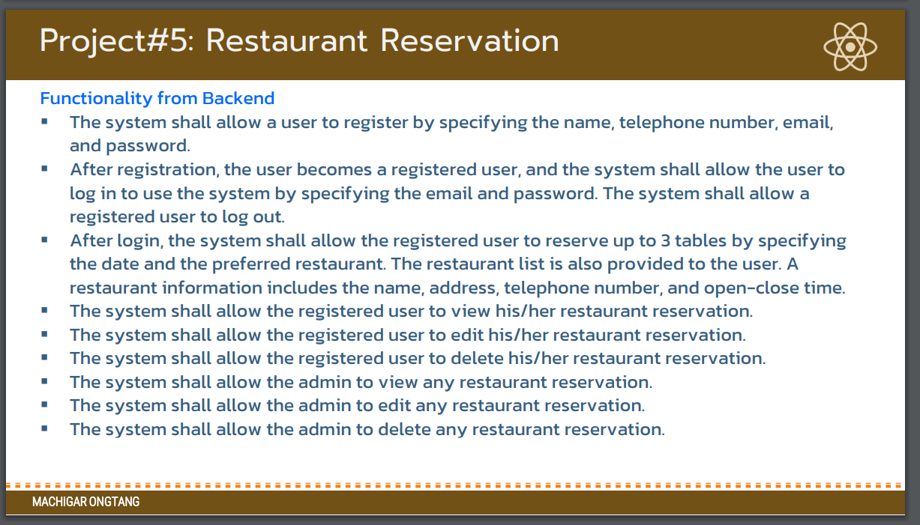

Slide 3
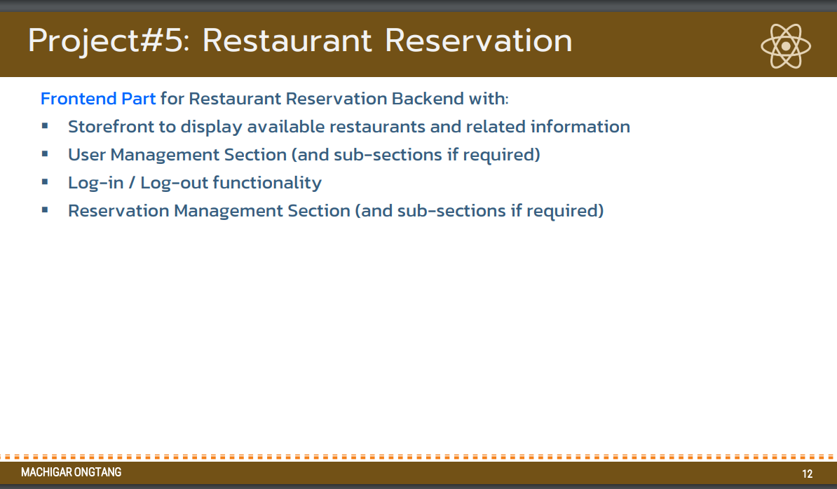

Slide 4
UI Flow Design
https://www.figma.com/file/nZ4E1gtBhpy5RK4JbMsrko/Untitled?type=design&node-id=0-1&mode=design&t=HDF779zEYWMGtfxK-0

Slide 5
Web Link
https://swdevprac2-project-mongodb.vercel.app/

Slide 6
Github Link
https://github.com/2110503TACEDT66/swdevprac2-project-mongodb

Slide 7
Roles
ณรัช รัตนวิภานนท์ –design หน้าเว็บ เพิ่มหน้า user info
ชนนภัทร เชิงพนม –เชื่อมต่อกับ backend สร้างระบบ login
ธนา อัศวนัดดา -design หน้าเว็บ

